Slide 1

Database vs Data Warehouse
Какво е Database?
Какво е Data Warehouse?
Прилики и разлики

Slide 2
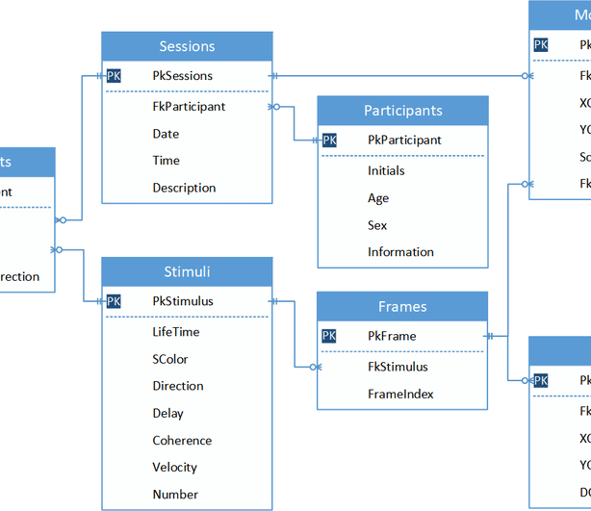
Какво е database?
Колекция от свързани данни, които представляват нещо от реалния свят.
Създадена е за да бъде пълна с данни за специфична задача.
Основа на всяко приложение.

Slide 3
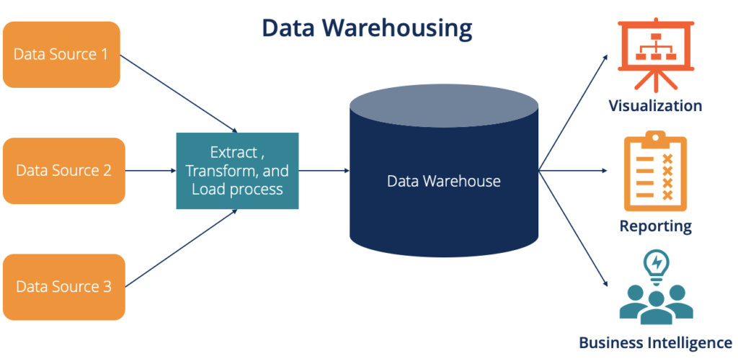
Какво е Data Warehouse?
DW е информационна система, която съхранява исторически и нарастващи данни от един или повече източници на данни.
DW олекотява процесите на анализ и докладване в една организация.
DW е единен източник на вярна информация за процесите на взимане на решения и предвиждане на бъдещето в една организация.

Slide 4
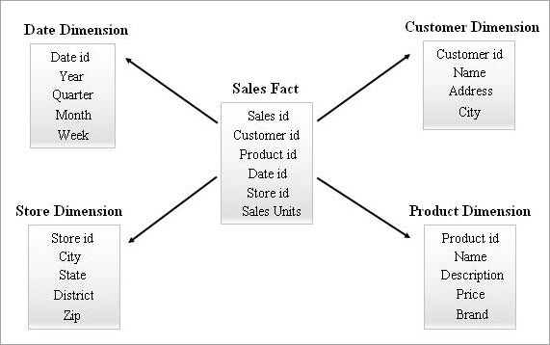

Slide 5
Ключови разлики
Database е колекция от свързани данни, които представят някои елементи от реалния свят - Data Warehouse е информационна система, която съхранява данни от различни източници.
Database е разработена, за да записва данни - Data Warehouse е създадена, за да анализира данни.
Database съдържа данни ориентирани към дадено приложение, докато Data Warehouse съдържа данни с определена цел.

Slide 6
Ключови разлики
Database използва Online Transactional Processing (OLTP), докато Data warehouse използва Online Analytical Processing (OLAP).
Таблиците и операциите в една Database са сложни, тъй като са нормализирани, докато същите операции в една DW не са, тъй като информацията е денормализирана.
ER моделиране се използва за дизайн на Database, докато обикновено моделиране се използва за DW.

Slide 7
Защо да използваме Database?
Предлага сигурност за данните и техния достъп.
Предлага различни техники за съхранение и работа с данните.
Работи като ефикасен инструмент в балансирането на изискванията на множество приложения, използващи едни и същи данни.
DBMS предлага ограничение на входящите данни.
Разрешава едновременност (concurrency), така че само един потребител да може да достъпи определени данни в даден момент.

Slide 8
Защо да използваме Data Warehouse?
DW разрешава на бизнес потребителите да достъпват критични данни, за множество източници, от едно място.
Предоставя консистентна информация за различни междуфункционални дейности.
Спомага с интеграцията на множество източници на данни и сваля напрежението от основната production система.
Намаля TAT (total turnaround time) за анализ и доклади.

Slide 9
Защо да използваме Data Warehouse?
Разрешава съхраняването на огромно количество исторически данни, използвани за анализ на различни периоди, с цел бъдещи прогнози.
Подобрява стойността на бизнес приложенията и системите за поддръжка на потребители.
Разделя аналитичната обработка от транзакционната база данни, подобрявайки и двете системи.
Собствениците на една система може да надценяват или подценяват качеството на данните в бази. DW предоставя по-точни данни.

Slide 10
Характеристики на Database
Предоставя сигурност и намаля претрупването.
Разрешава различни погледи над данните.
Следва ACID (Atomicity, Consistency, Isolation, Durability).
Разрешава изолиране между програми и данни.
Споделя данни и транзакции между множество потребители.

Slide 11
Характеристики на Data Warehouse
Субективно ориентиран, като предлага информация свързана с определена тема, вместо всички операции на системата.
Данните е нужно да бъдат съхранявани по общ и неанонимен начин.
Изграждането на подобна система е сравнително по-трудно и по-скъпо от стандартна такава.
DW е non-volatile, което означава, че когато влезе нова информация, старата остава налична.

Slide 12
Параметър | Database | Data Warehouse
Цел | Създадена да записва | Създадена да анализира
Начин на обработка | Online Transactional Processing (OLTP) | Online Analytical Processing (OLAP)
Употеба | Основни технически операции | Анализ на бизнес операции
Таблици и Joins | Сложни (normalized) | Лесни (denormalized)
Ориентирани | application-oriented | subject-oriented
Съхранява данни от | Обикновено едно приложение | Множество приложения
Purpose | Is designed to record | Is designed to analyze

Slide 13
Параметър | Database | Data Warehouse
Достъпност | Данните са достъпни в реално време | Данните се извличат от източници на интервали от време
Техники за разработка | ER modelling | Standard modelling
Техника | Улавяне на данни | Анализ на данни
Data Type | Up to date | Not up to date (historical)
Storage of data | Standard (relational) | Dimensional & Normalized Star and snowflake schema.
Data Summary | Детайлни данни | Обобщени данни

Slide 14
Приложение на Databases
Банкиране – потребителска информация, операции върху акаунти на потребители, плащания, депозити, заеми, кредитни карти.
Авиолинии – резервации и планиране на полети
Университети – съхраняване на лична информация, регистрации за дисциплини, оценки.
Телекомуникации – записи на разговори, месечни сметки, поддръжка
Финансиране – информация за борси, продажби, покупки на акции и облигации
Продажби – съхраняване на детайли за потребители, продукти и продажби/доставки.
Производство – организиране на веригата за доставки и следене на производство и инвентар.

Slide 15
Приложение на Data Warehouse
Авиолинии – използва се за системи за управление, като например определяне на екипаж, анализ на път, схеми за отстъпки на чести полети.
Банкиране – управление на ресурси.
Здравен сектор – създаване на стратегии и прогнози за здравето на пациентите. Напредналите DW системи, могат да създават рецепти.
Застрахователен сектор – анализ на модели, потребителски тенденции и движение на пазари.
Вериги за пазаруване – следене на стоки, намиране на модели в пазаруването на потребителите, създаване на промоции.

Slide 16
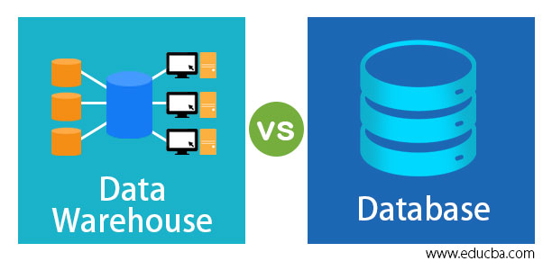

Slide 17
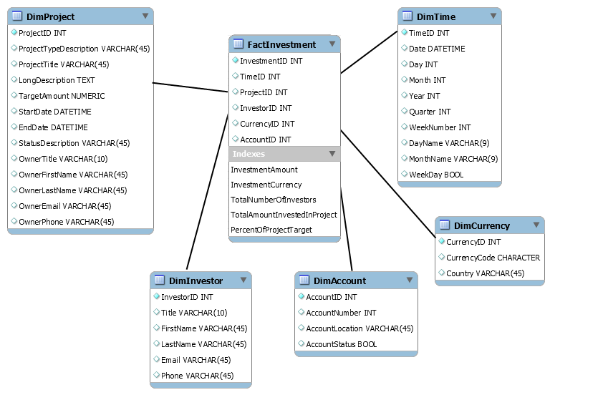

Slide 18
Допълнителна информация:
Database vs Data Warehouse https://panoply.io/data-warehouse-guide/the-difference-between-a-database-and-a-data-warehouse/
Data Warehouse vs Data Mart https://www.educba.com/data-warehouse-vs-data-mart/
OLAP vs OLTP https://www.ibm.com/cloud/blog/olap-vs-oltp

Slide 19

Q&A

